Slide 1
Награждение сотрудников УКБ № 4

Slide 2
Нагрудный знак «Отличник здравоохранения» Министерства здравоохранения Российской Федерации

Slide 3
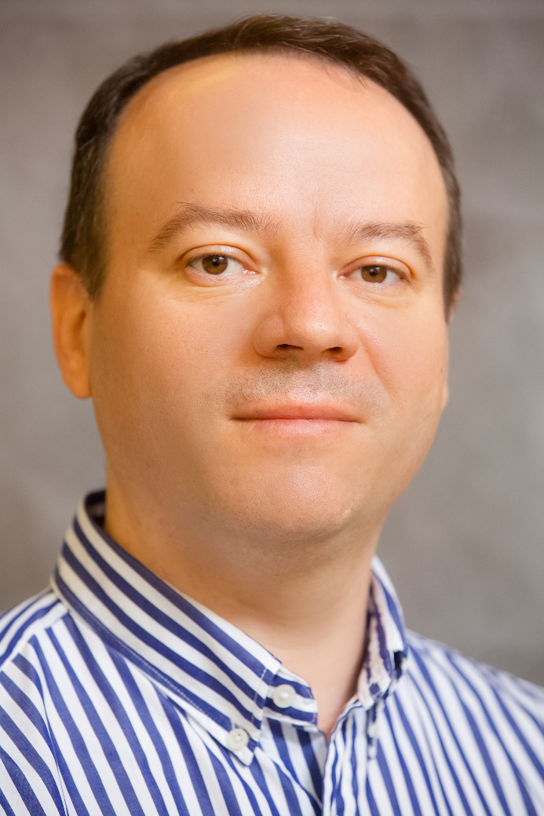
Катанэ
Юрий
Алексеевич
Врач-торакальный хирург хирургического торакального отделения

Slide 4
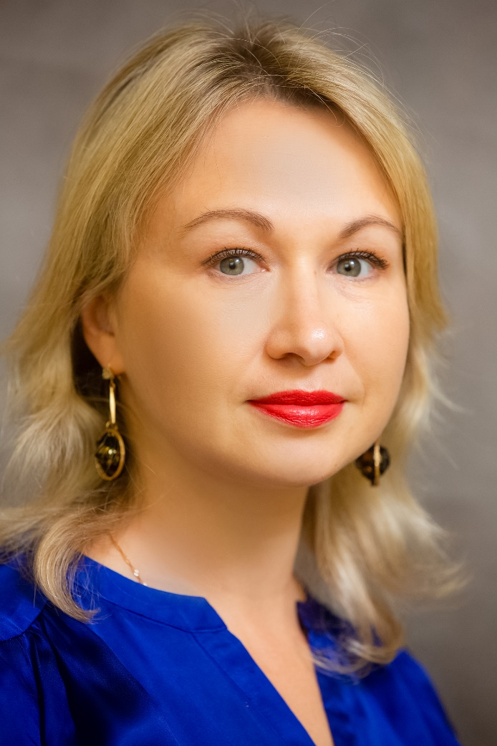
Скворцова
Наталия
Владимировна
Врач-методист организационно-методического отдела

Slide 5
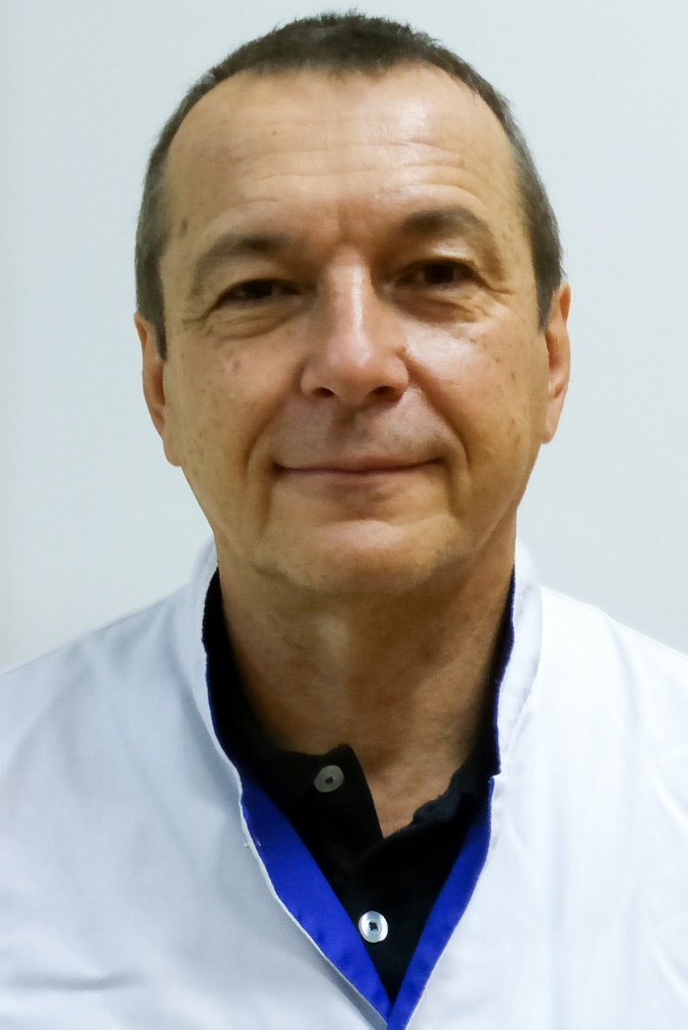
Пивоваров
Михаил
Вениаминович
Врач-рентгенолог
рентгенологического отделения

Slide 6
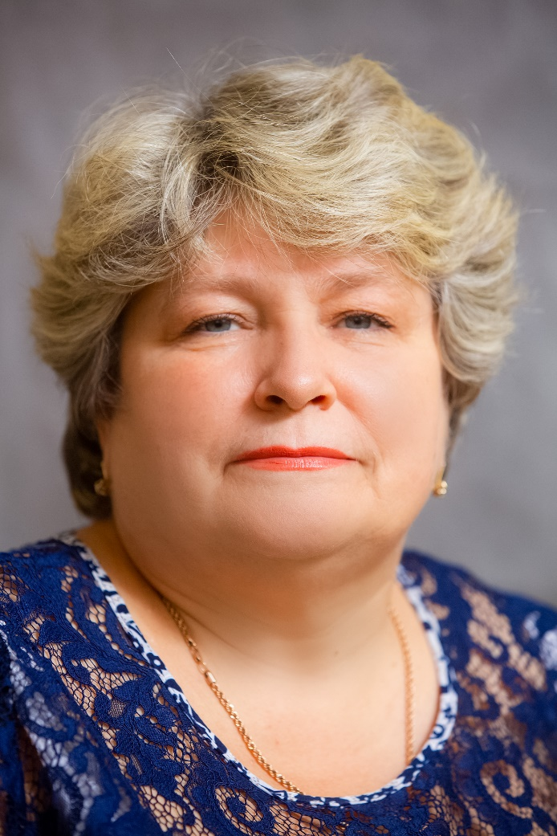
Барынкина
Ольга
Владимировна
Главная медицинская сестра
общебольничного медицинского
персонала

Slide 7
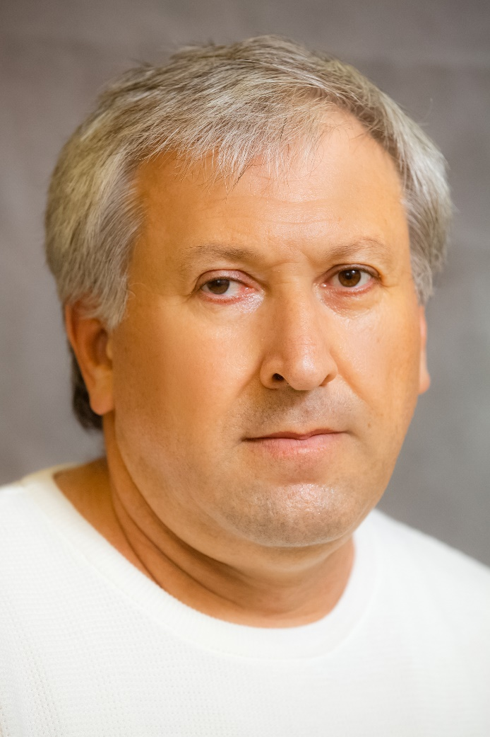
Мнацаканян
Мелик
Юрьевич
Начальник административно-
хозяйственного отдела

Slide 8
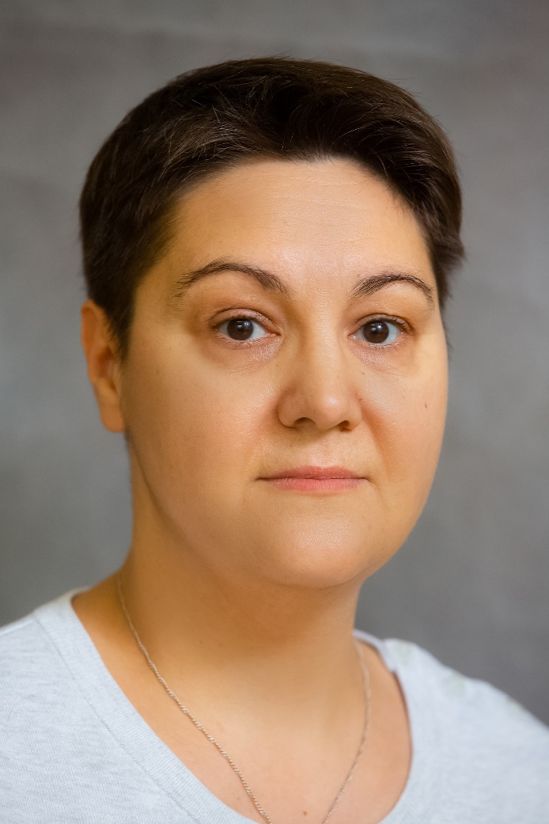
Алеева
Марьям
Шамилевна
Старшая медицинская сестра
пульмонологического отделения

Slide 9
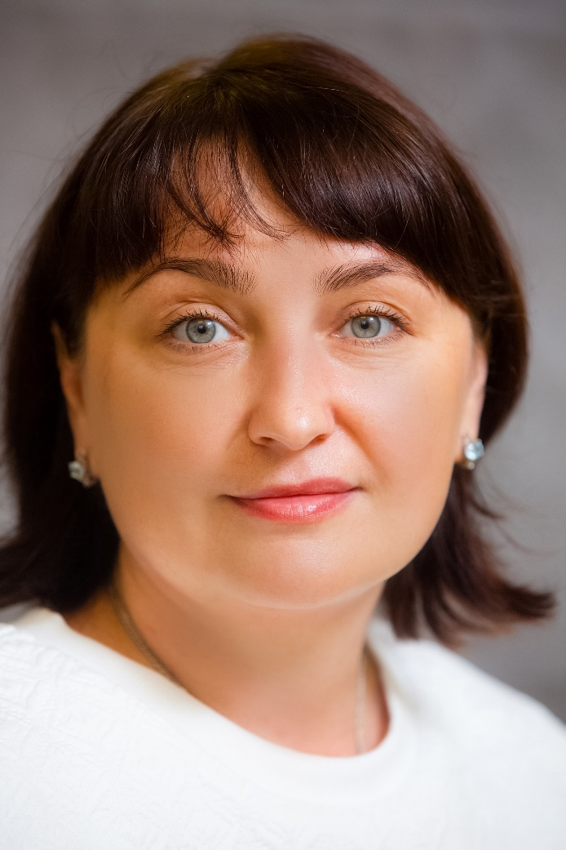
Шульдайс
Ольга
Сагитовна
Старшая медицинская сестра
отделения по оказанию
платных медицинских услуг

Slide 10
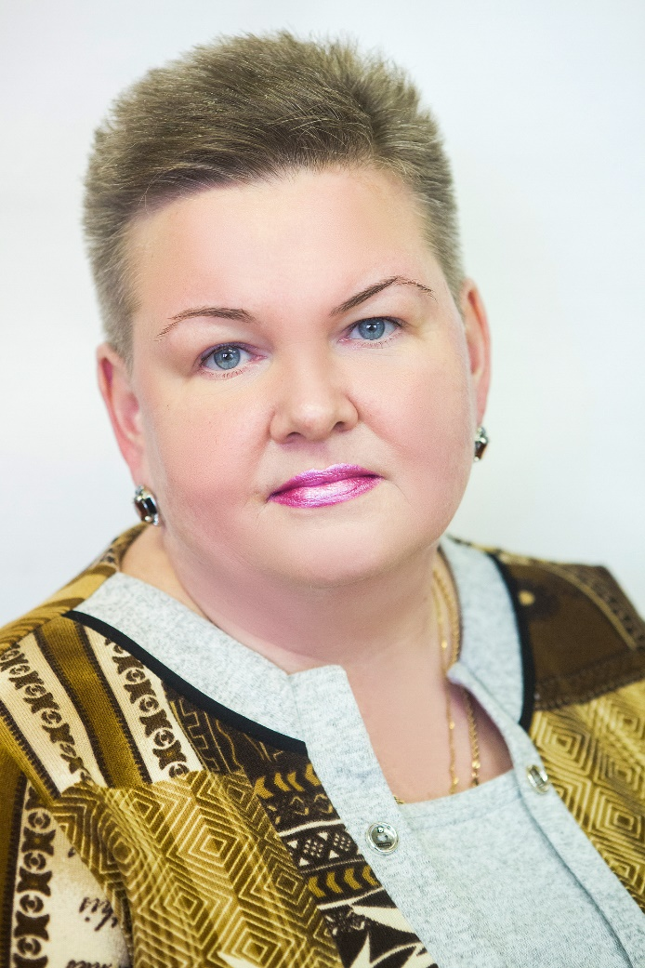
Лисаускас
Юлия
Анатольевна
Старшая медицинская сестра
приемного отделения

Slide 11
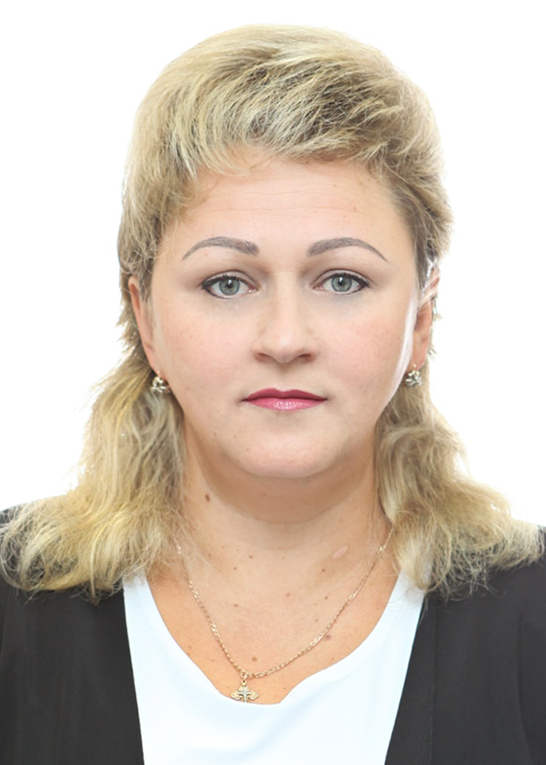
Барболина
Татьяна
Васильевна
Фельдшер-лаборант
клинико-диагностической
лаборатории

Slide 12
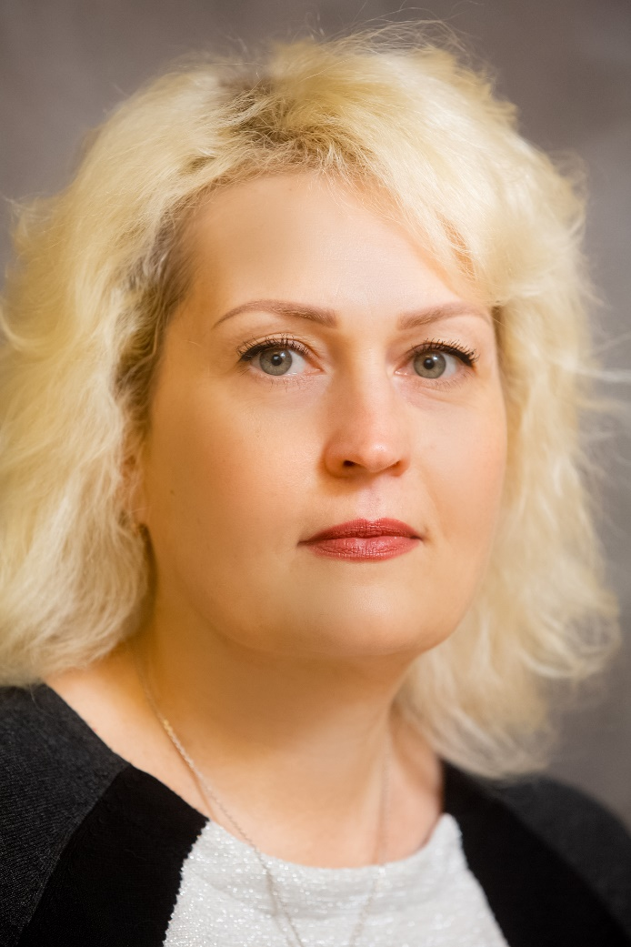
Журкова
Юлия
Александровна
Рентгенолаборант
рентгенологического отделения

Slide 13
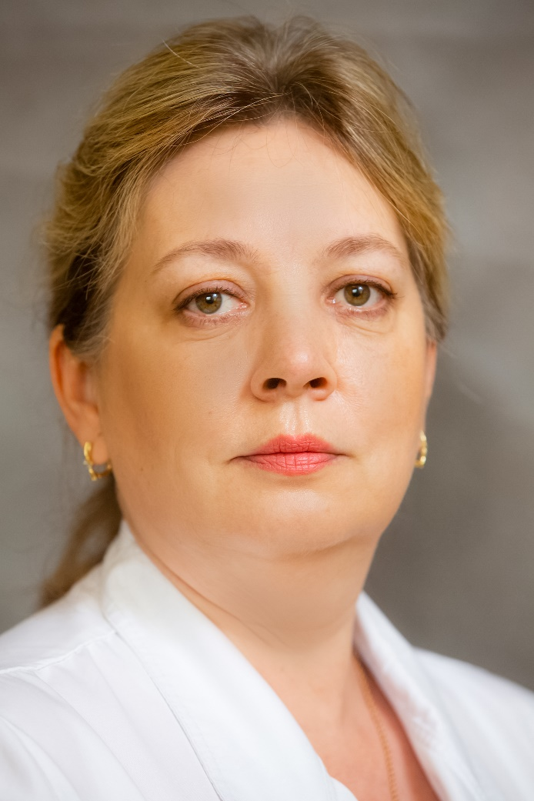
Вишнякова
Елена
Викторовна
Медицинская сестра
приемного отделения

Slide 14
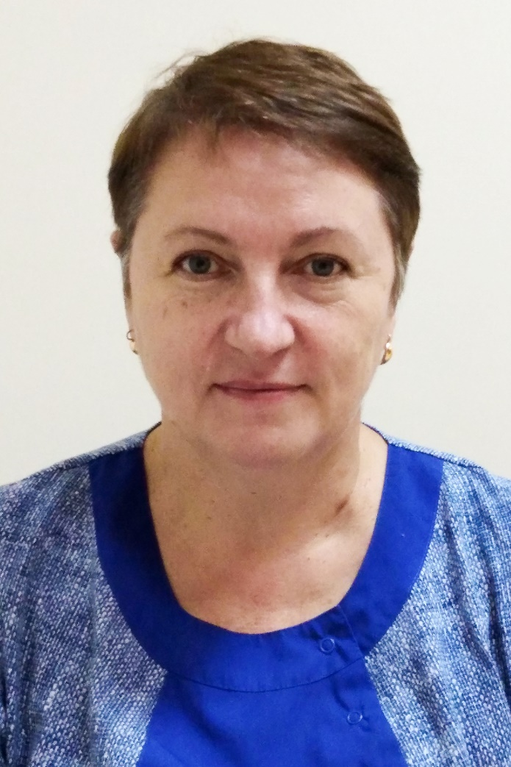
Рожкова
Елена
Вячеславовна
Рентгенолаборант
рентгенологического отделения

Slide 15
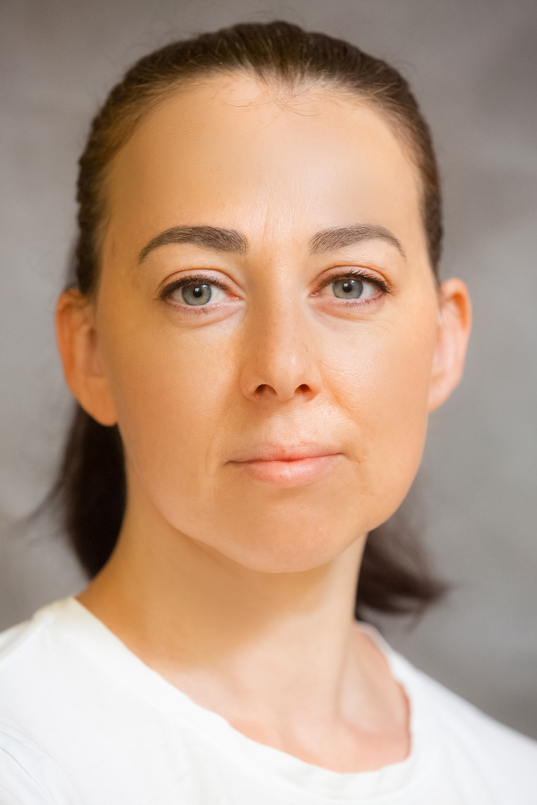
Афонина
Светлана
Евгеньевна
Медицинская сестра палатная
отделения анестезиологии-реанимации

Slide 16
Почетная грамота Министерства здравоохранения Российской Федерации

Slide 17
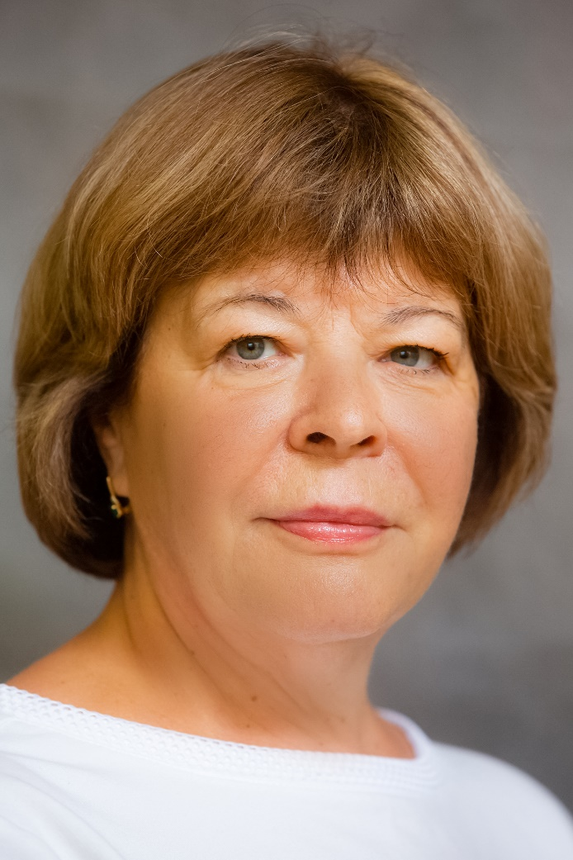
Ермакова
Любовь
Николаевна
Старшая медицинская сестра
терапевтического отделения

Slide 18
Благодарность Министра здравоохранения Российской Федерации

Slide 19
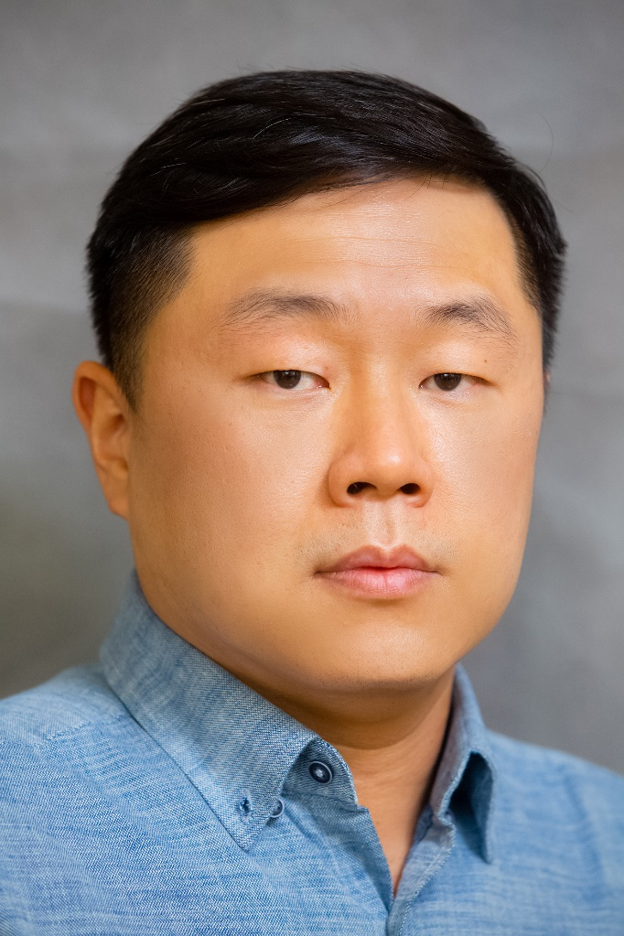
Ан
Сергей
Юрьевич
Заведующий отделением — врач-эндоскопист
эндоскопического отделения

Slide 20
Позднякова
Анна
Алексеевна
Врач приемного отделения — врач-терапевт

Slide 21
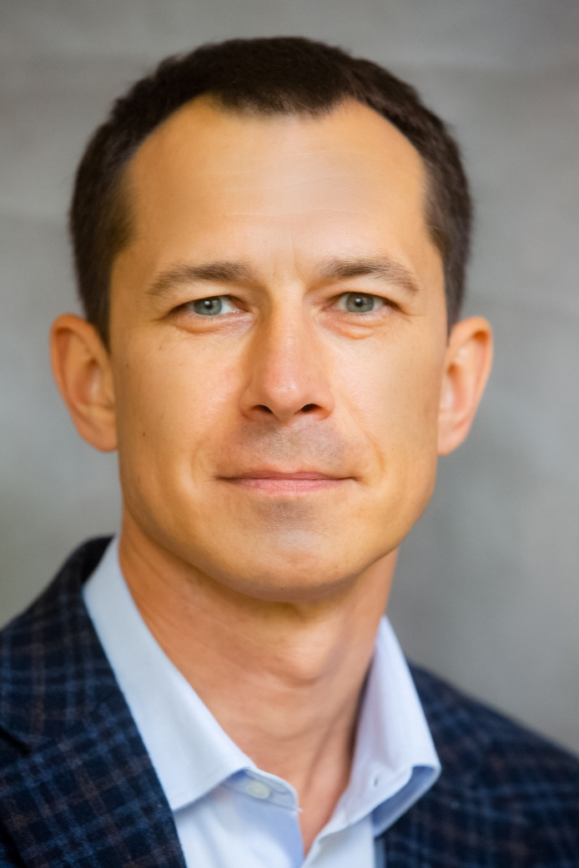
Серенко
Роман
Алексеевич
Врач-эпидемиолог
общебольничного
медицинского персонала

Slide 22
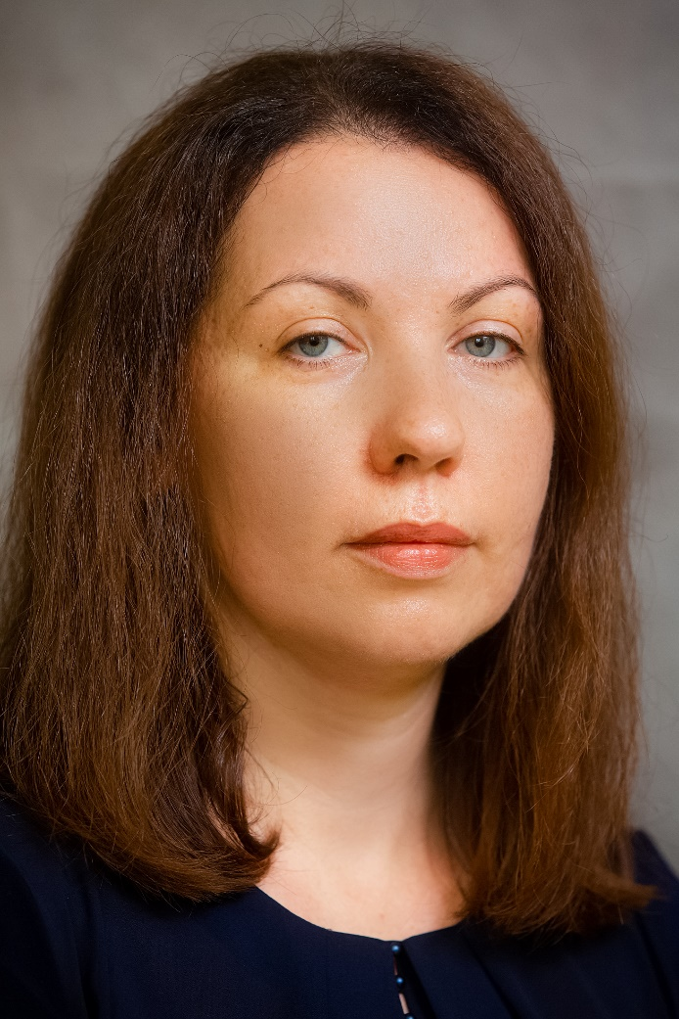
Никитина
Ольга
Михайловна
Врач акушер-гинеколог
отделения онкогинекологии

Slide 23
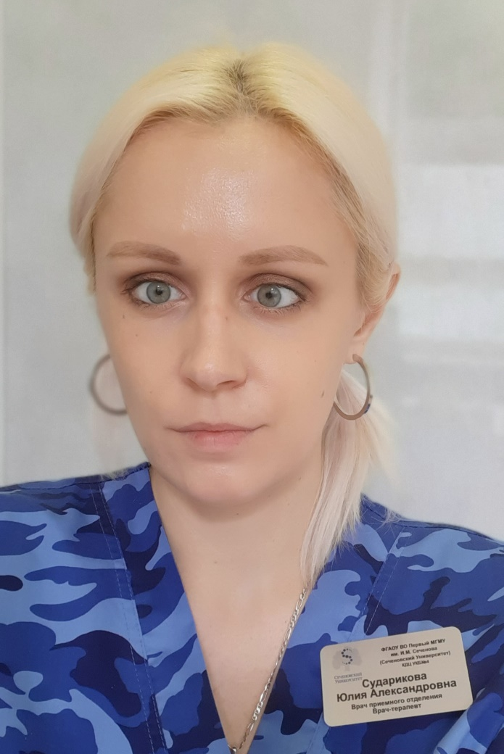
Сударикова
Юлия
Александровна
Врач приемного отделения— врач-терапевт

Slide 24
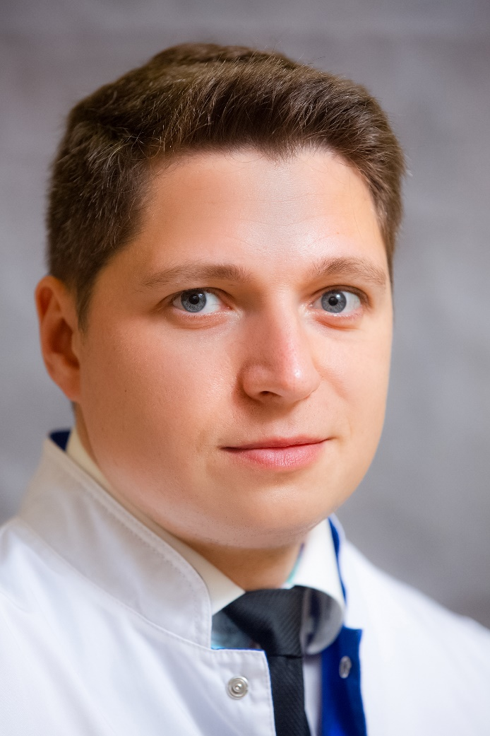
Нарышкин
Александр
Сергеевич
Врач-рентгенолог
рентгенологического отделения

Slide 25
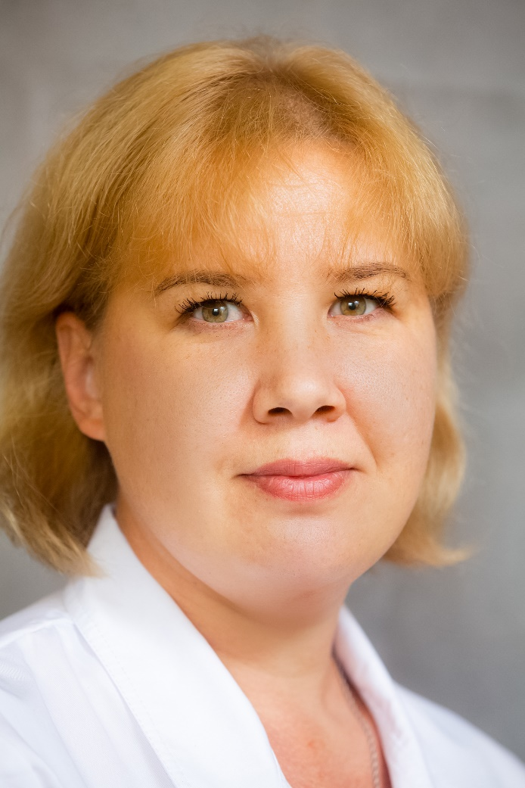
Лошкарева
Ольга
Владимировна
Делопроизводитель
административно-хозяйственного
отдела

Slide 26
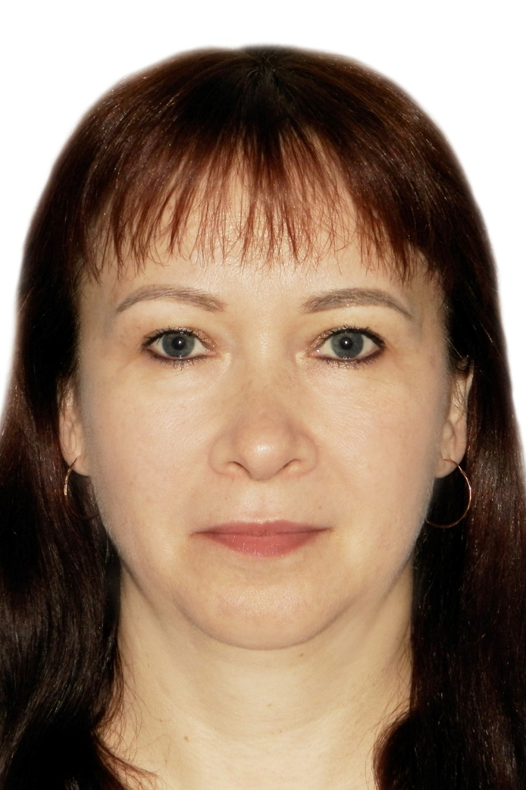
Семенова
Ольга
Анатольевна
Медицинская сестра палатная
хирургического отделения

Slide 27
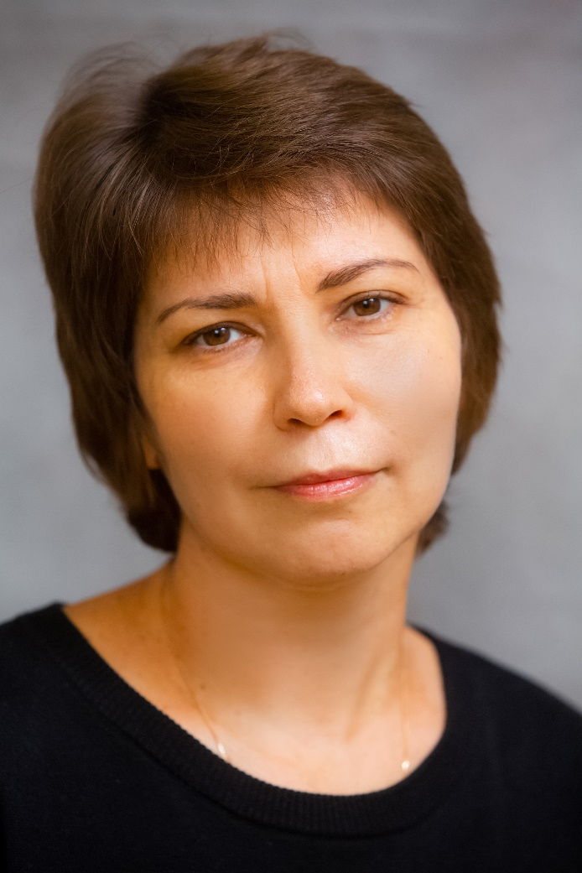
Лучинская
Елена
Николаевна
Врач приемного отделения — врач-терапевт

Slide 28
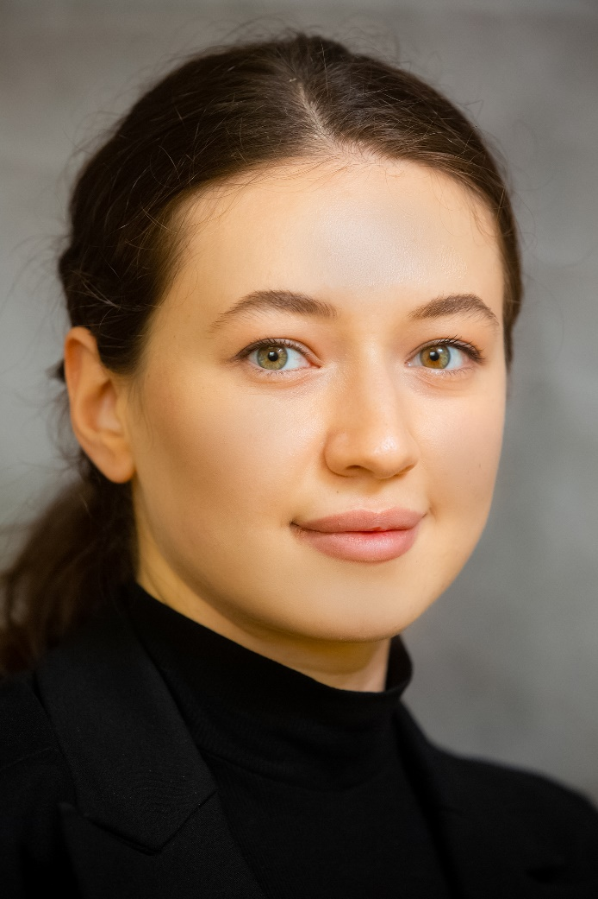
Атаева
Равганият
Руслановна
Медицинская сестра
приемного отделения

Slide 29
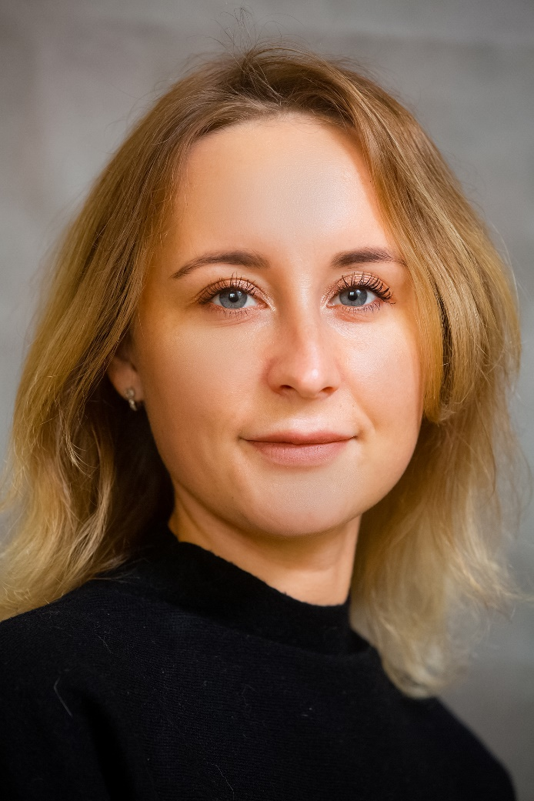
Чеботарева
Наталия
Николаевна
Медицинская сестра
приемного отделения

Slide 30
Бежкина
Марина
Андреевна
Медицинская сестра
приемного отделения

Slide 31
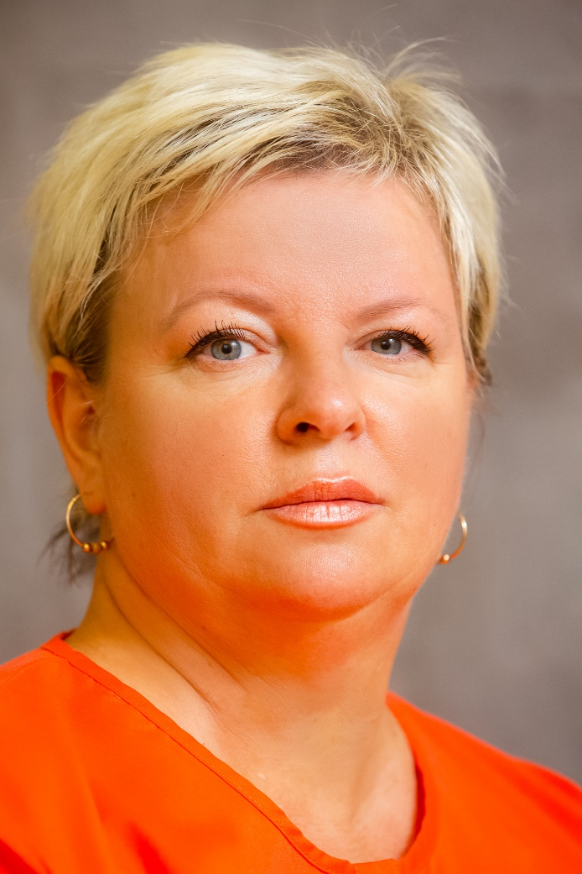
Васильева
Ольга
Михайловна
Медицинская сестра палатная
отделения челюстно-лицевой
хирургии

Slide 32
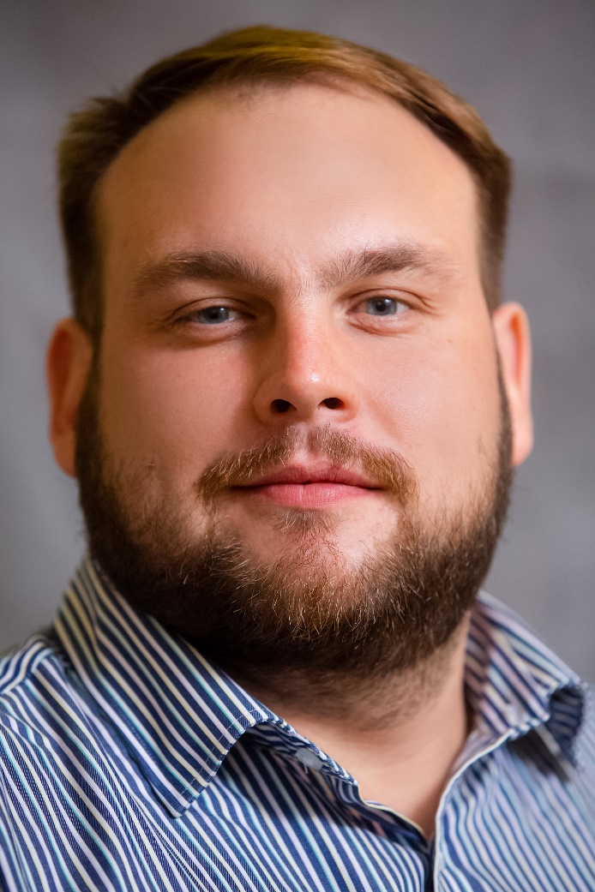
Якубенко
Александр
Андреевич
Делопроизводитель
лечебно-диагностического
отделения

Slide 33
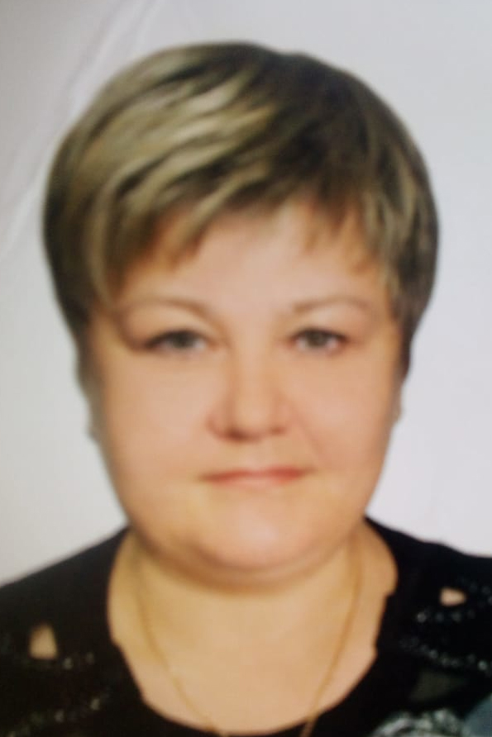
Аксенова
Зоя
Николаевна
Уборщик служебных помещений
хирургического отделения

Slide 34
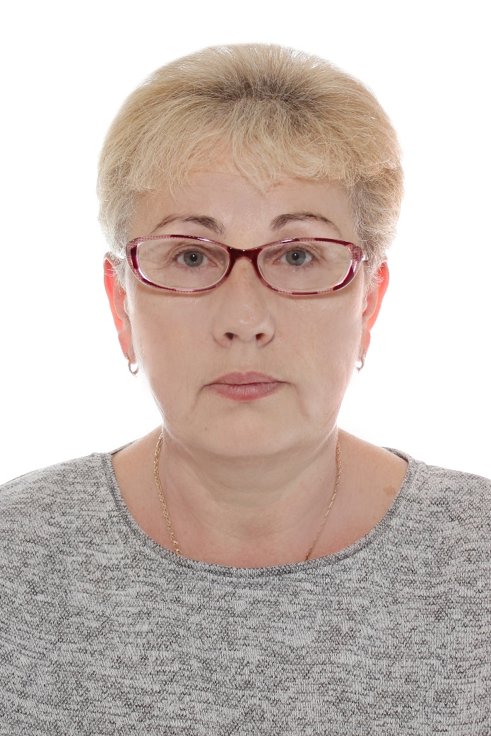
Буслакова
Надежда
Борисовна
Санитарка отделения
анестезиологии-реанимации

Slide 35
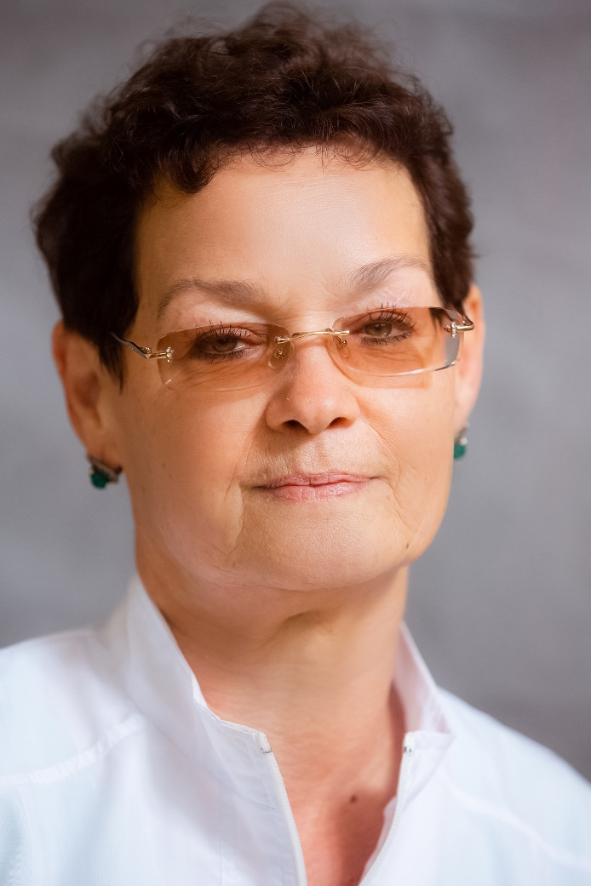
Павлова
Ольга
Борисовна
Уборщик служебных помещений
приемного отделения

Slide 36
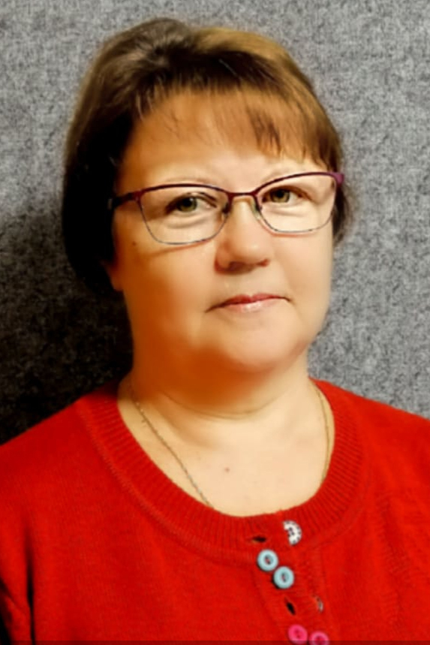
Назаренко
Татьяна
Николаевна
Санитарка операционного блока

Slide 37
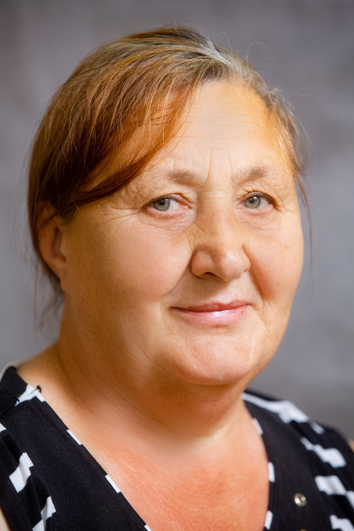
Уралова
Надежда
Николаевна
Уборщик служебных помещений
кардиологического отделения

Slide 38
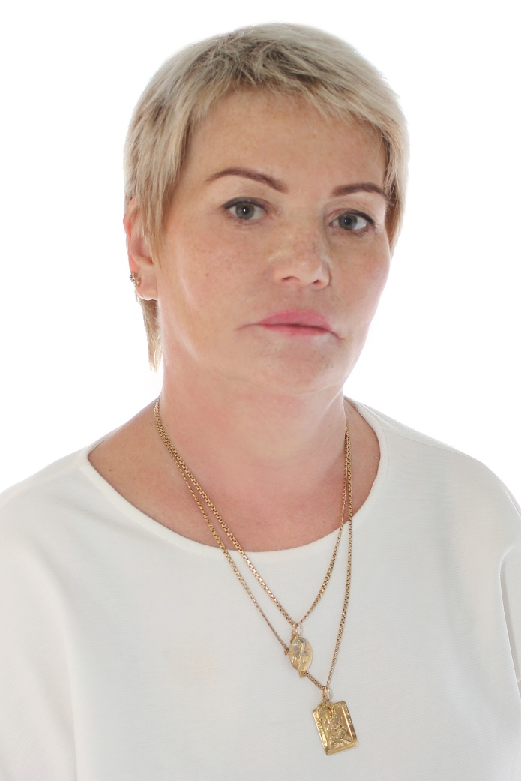
Сидоркина
Марина
Аннабаевна
Санитарка отделения
челюстно-лицевой хирургии

